Slide 1
Межрегиональная научно-практическая конференция
Пространство образования и личностного развития: практики исследования и сотрудничества

Slide 2
Личностное развитие педагогов: освоение и реализация программы «ПРОДЕТЕЙ»
МАЛАЯ КОНФЕРЕНЦИЯ №7.
Тьюторская поддержка выбора образовательной траектории
Козлова Ирина Владимировна ,
и.о.заведующего МДОУ №5 «Радуга»
Скворцова Наталия Александровна,
методист ИОЦ
Серебрякова Марина Валерьевна,
воспитатель

Slide 3
ЗАЧЕМ?
ГРАФИЧЕСКАЯ ПРАКТИКА
Я ПРИШЕЛ
ВОЛШЕБНАЯ ЛУПА
ЛИНЕЙНЫЙ КАЛЕНДАРЬ
ЗАГАДКА ДНЯ
ТЕХНОЛОГИИ
ПЛАНИРОВАНИЕ В ЦЕНТРАХ АКТИВНОСТИ
ЛАБОРАТОРИЯ ИСТОРИЙ
КТО ПЕРВЫЙ?
МОДЕЛИРОВАНИЕ ПИСЬМА

Slide 4
ЧТО?
НАШИ ДЕФИЦИТЫ
1
Умение проводить исследования
2
Умение проектировать
свою деятельность
Умение рефлексировать
3

Slide 5
КАК?
ПРОВЕДЕНИЕ ИССЛЕДОВАНИЯ В РАМКАХ МИП
Я УЧУСЬ
ПЕДАГОГ
Я ДЕЛАЮ
ПРОВЕДЕНИЕ ИССЛЕДОВАНИЯ В РАМКАХ МИП

Slide 6
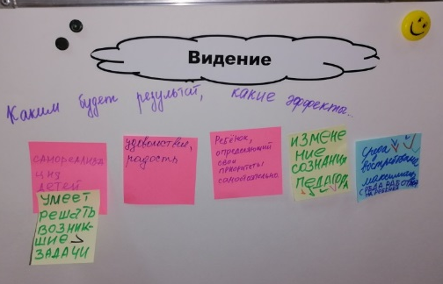
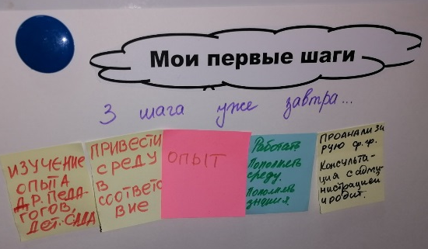
КАК?
СТРАТЕГИЧЕСКИЕ СЕССИИ
1
Смыслы
Результаты будущего
2
3
Барьеры
Задачи
4
5
Шаги

Slide 7
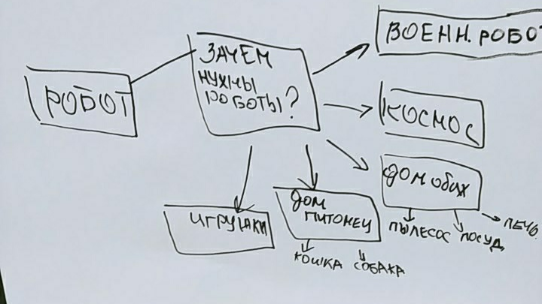
КАК?
ПРАКТИЧЕСКИЕ
СЕМИНАРЫ
ПРОЕКТИРОВАНИЕ ДЕЯТЕЛЬНОСТИ
ПОИСК ЛУЧШИХ ПРАКТИК
ЛИЧНОСТНОЕ РАЗВИТИЕ

Slide 8
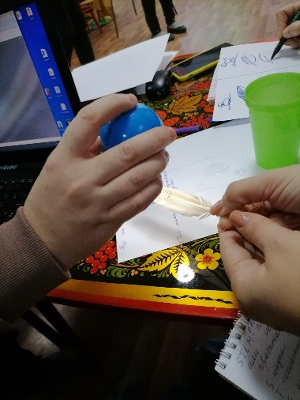
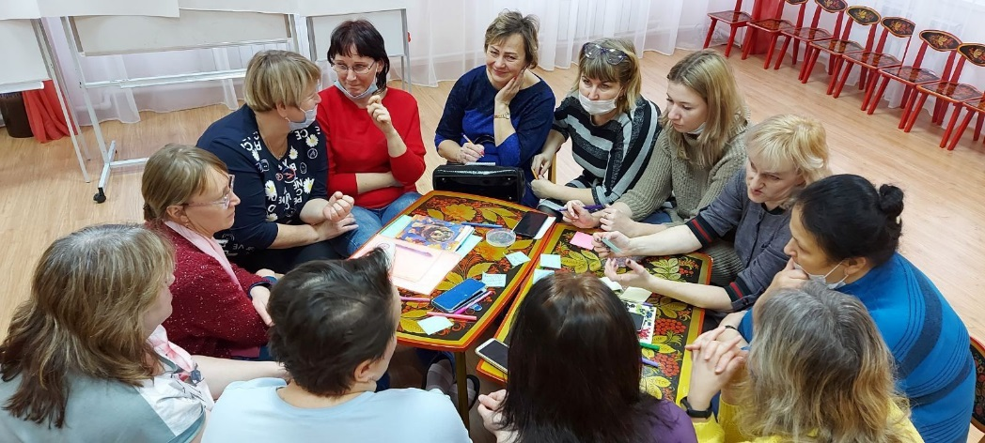
КАК?
ПРОФЕССИОНАЛЬНЫЕ ОБУЧАЮЩИЕСЯ СООБЩЕСТВА (ПОС)

Slide 9
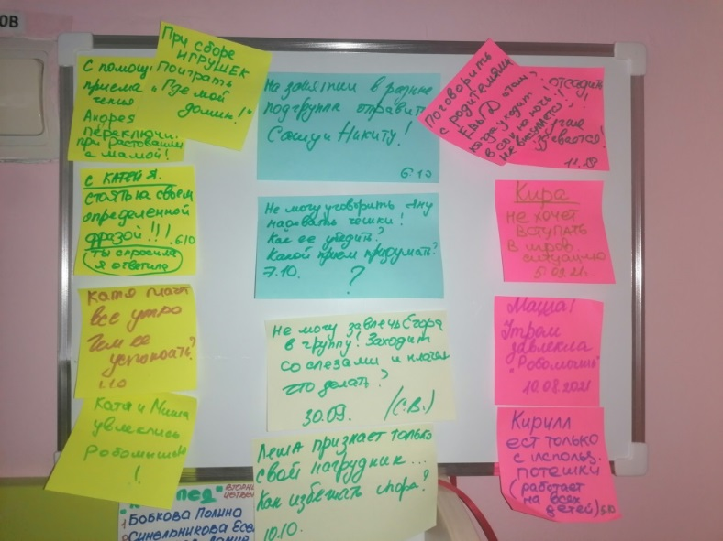
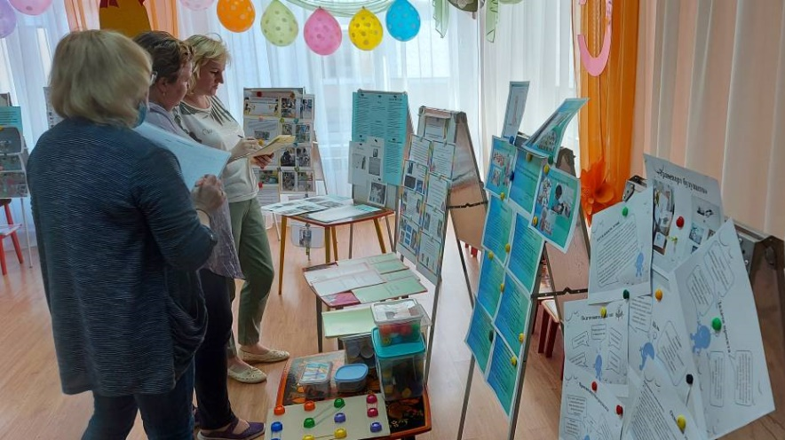
О ЧЕМ МОЖНО ГОВОРИТЬ УЖЕ СЕГОДНЯ?

